Slide 1
数据输入

Slide 2
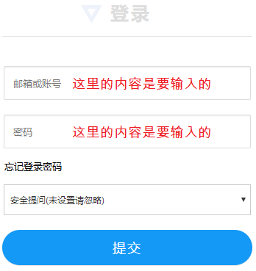
1. 数据输入
1.1 数据输入概述
Notes:
找一个图片，包含输入用户的信息，告诉大家这就是数据输入要做的操作，就是把输入录入到指定的位置，获取到数据后对其进行操作。
我们目前程序中的数据都是固定的，程序不够灵活，为了提高程序的灵活性，我们也需要把数据的来源改进为输入数据。而我们目前所学的知识还比较少，
不能够自己实现这个操作，只能够使用Java提供给我们的专门用于获取用户录入数据的类 Scanner。下面我们来说一下Scanner的使用步骤。

Slide 3
1. 数据输入
1.2 Scanner使用的基本步骤
导包
import java.util.Scanner;
导包的动作必须出现在类定义的上边
创建对象
Scanner sc = new Scanner(System.in);
上面这个格式里面，只有sc是变量名，可以变，其他的都不允许变。
接收数据
int i = sc.nextInt();
上面这个格式里面，只有i是变量名，可以变，其他的都不允许变。
Notes:
说完这个步骤后，写代码验证。把录入的数据输出在控制台，输出完毕之后，回来再说一下，键盘录入的三个步骤。
在录入数据的时候，为了效果更好一些，先输出一句提示的话，提示：请录入一个数据
数据输入的实现方式：使用Scanner实现，该功能后面我们会详细讲解。目前记住他的基本使用步骤。
Scanner的使用的步骤。
每一个加注意事项。

Slide 4

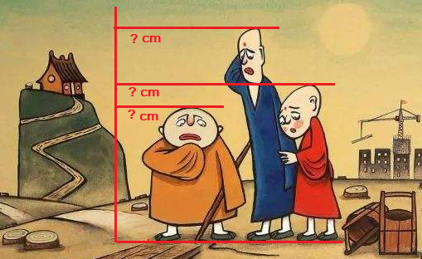
1. 数据输入
案例：三个和尚
需求：一座寺庙里住着三个和尚，他们的身高必须经过测量得出，请用程序实现获取这三个和尚的最高身高。

Slide 5
1. 数据输入
案例：三个和尚
分析：
身高未知，采用键盘录入实现。首先导包，然后创建对象。
import java.util.Scanner;
Scanner sc = new Scanner(System.in);
键盘录入三个身高分别赋值给三个变量。
int height1 = sc.nextInt();
int height2 = sc.nextInt();
int height3 = sc.nextInt();
用三元运算符获取前两个和尚的较高身高值，并用临时身高变量保存起来。
(height1 > height2) ? height1 : height2;
用三元运算符获取临时身高值和第三个和尚身高较高值，并用最大身高变量保存。
(tempHeight > height3) ? tempHeight : height3;
输出结果。

